Slide 1

Autorem materiálu a všech jeho částí, není-li uvedeno jinak, je Nutilová Magdalena.
Dostupné ze Školského portálu Karlovarského kraje www.kvkskoly.cz, materiál vznikl v rámci projektu Gymnázia Cheb s názvem Rozvoj školského portálu Karlovarského kraj
Notes:
1
1

Slide 2
Grillkartoffeln Pečené brambory
Určeno pro 2.ročník
Obor 65 - 51 – E/01
Stravovací a ubytovací služby –
-kuchařské práce
odborný výcvik
Příprava pro společné akce českých a německých učňů
Krušnohorské recepty a jejich příprava v německém jazyce
Mgr .Magdalena Nutilová Janečková 2012
Notes:
2

Slide 3
Grillkartoffeln
Pečené brambory
Notes:
3

Slide 4
Wir brauchen :
750 g Kartoffeln
Pfeffer,Salz
zerlassene Butter
Thymian
750 g brambor
pepř,sůl
rozpuštěné máslo
tymián
Potřebujeme:
Notes:
4

Slide 5
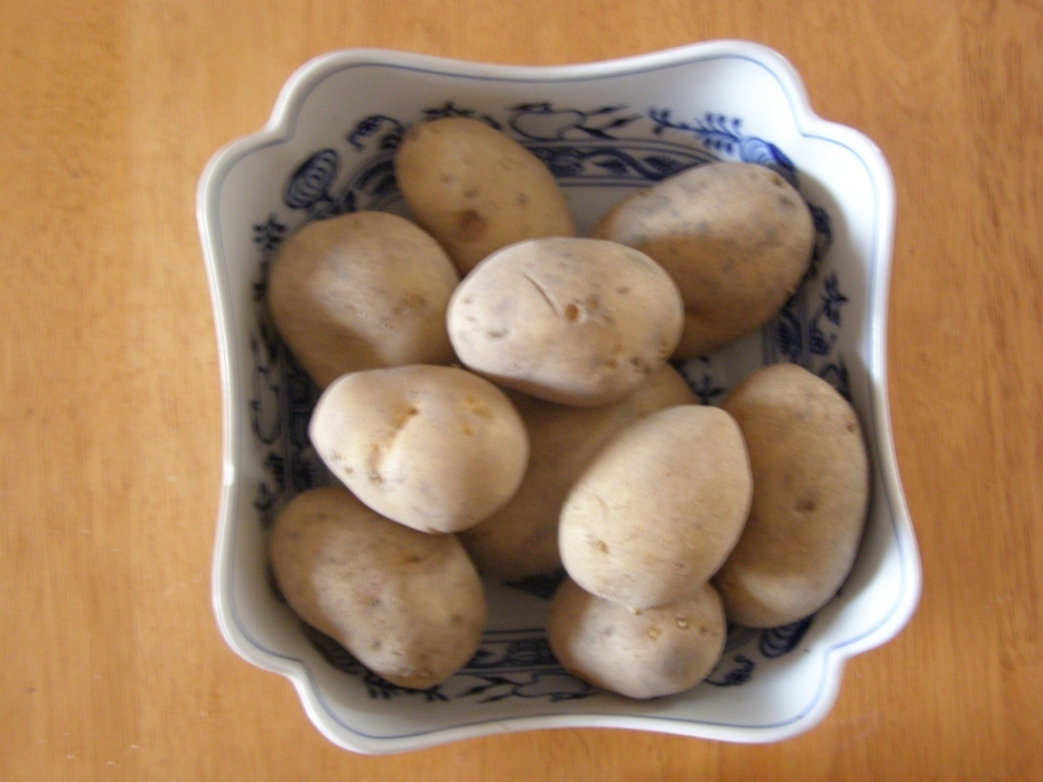
750 g Kartoffeln
Notes:
5

Slide 6
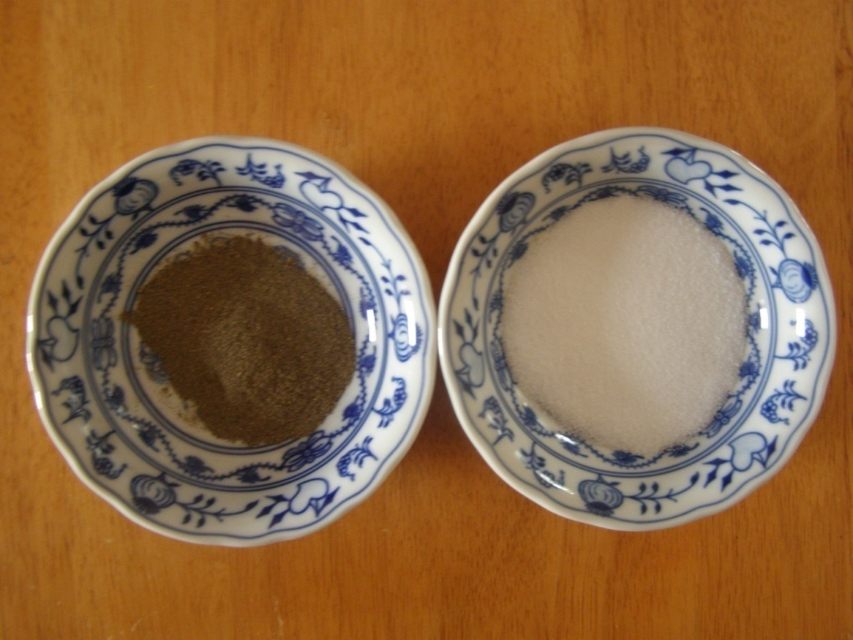
Pfeffer, Salz
Notes:
6

Slide 7
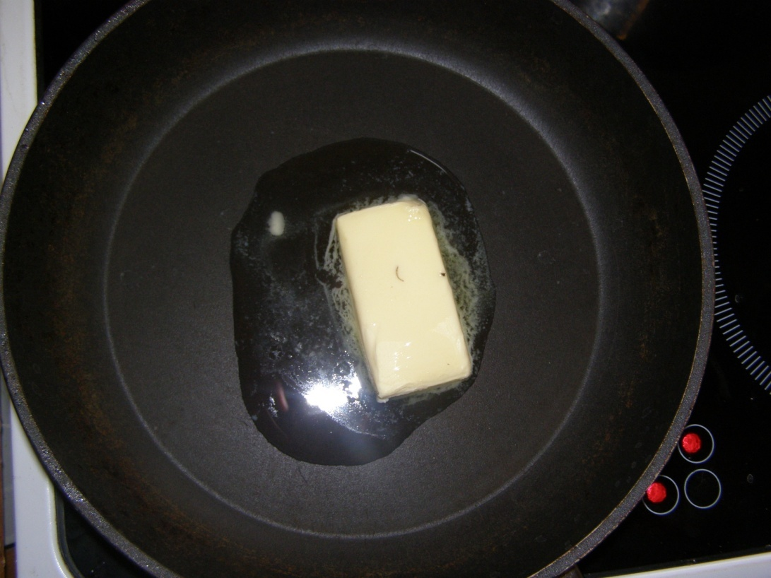
zerlassene Butter
Notes:
7

Slide 8
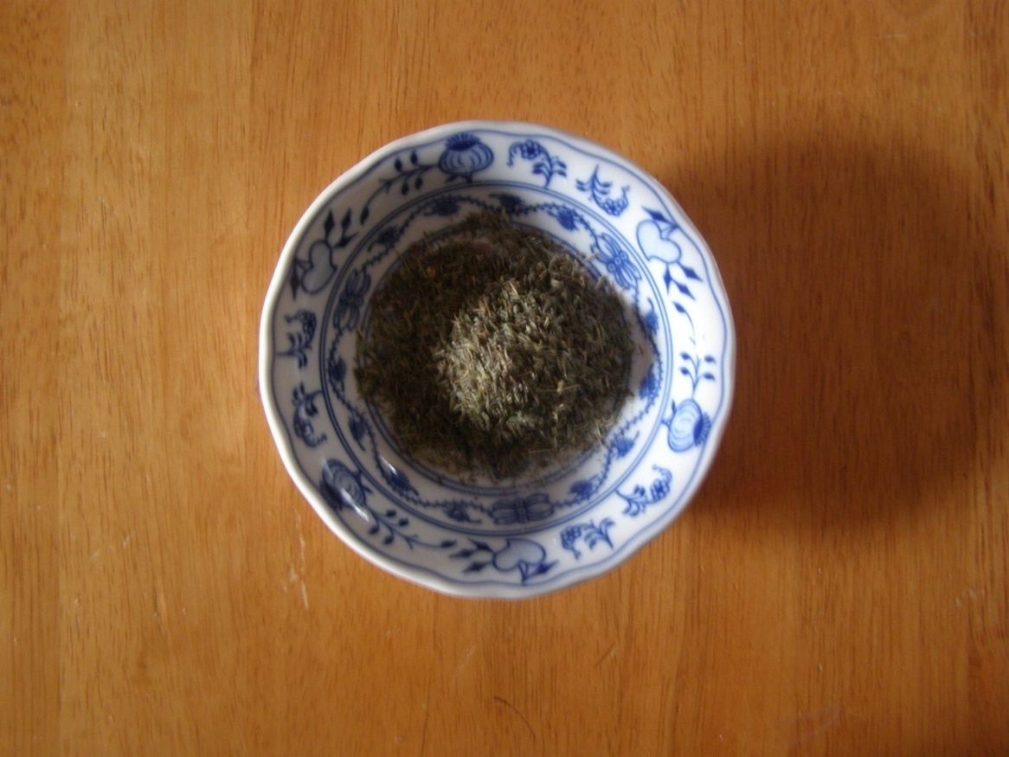
Thymian
Notes:
8

Slide 9
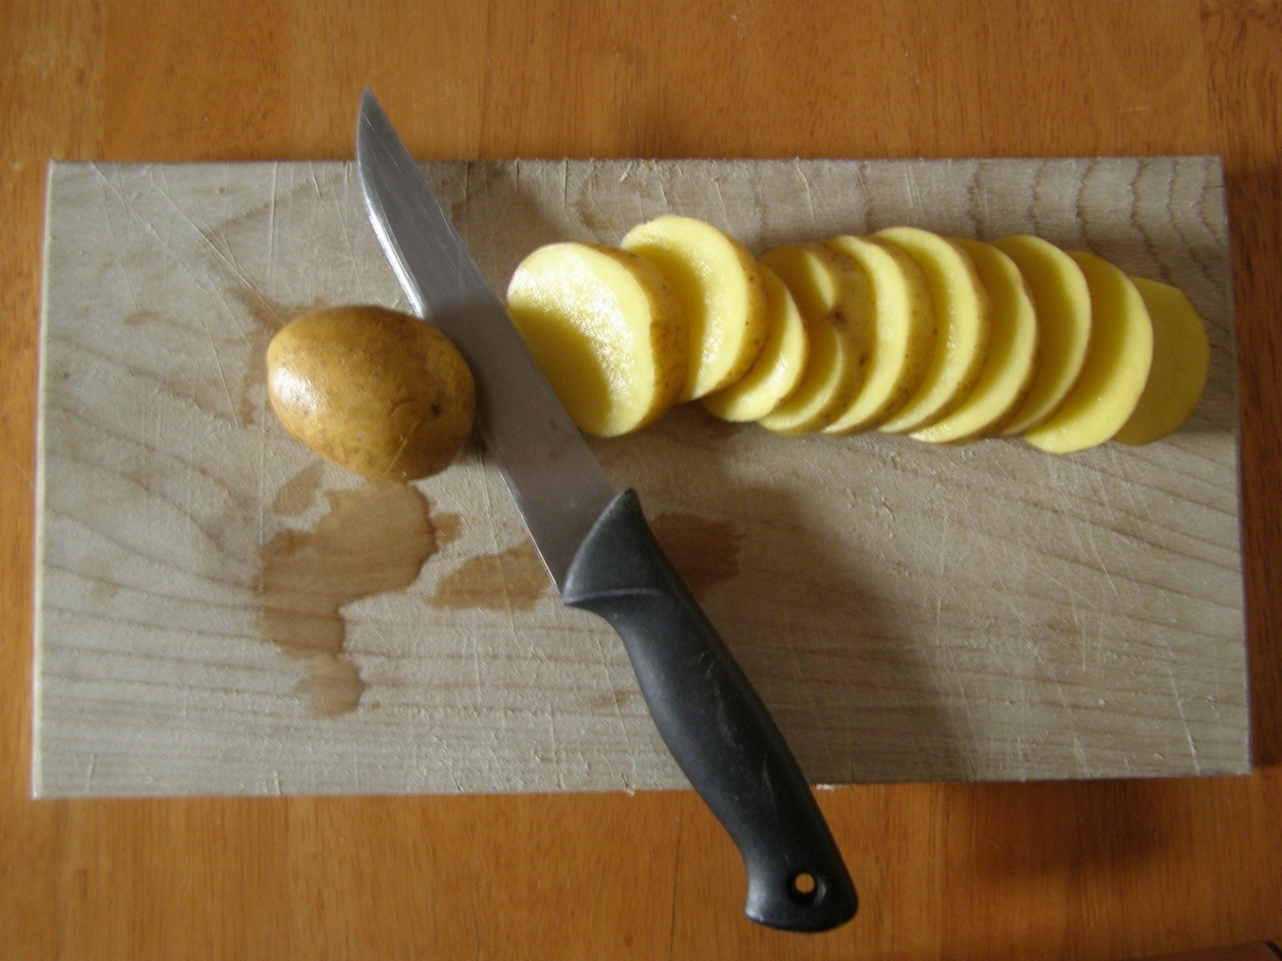
Die Kartoffeln gut abwaschen , in etwa 1 cm dicke Scheiben schneiden.
Notes:
9

Slide 10
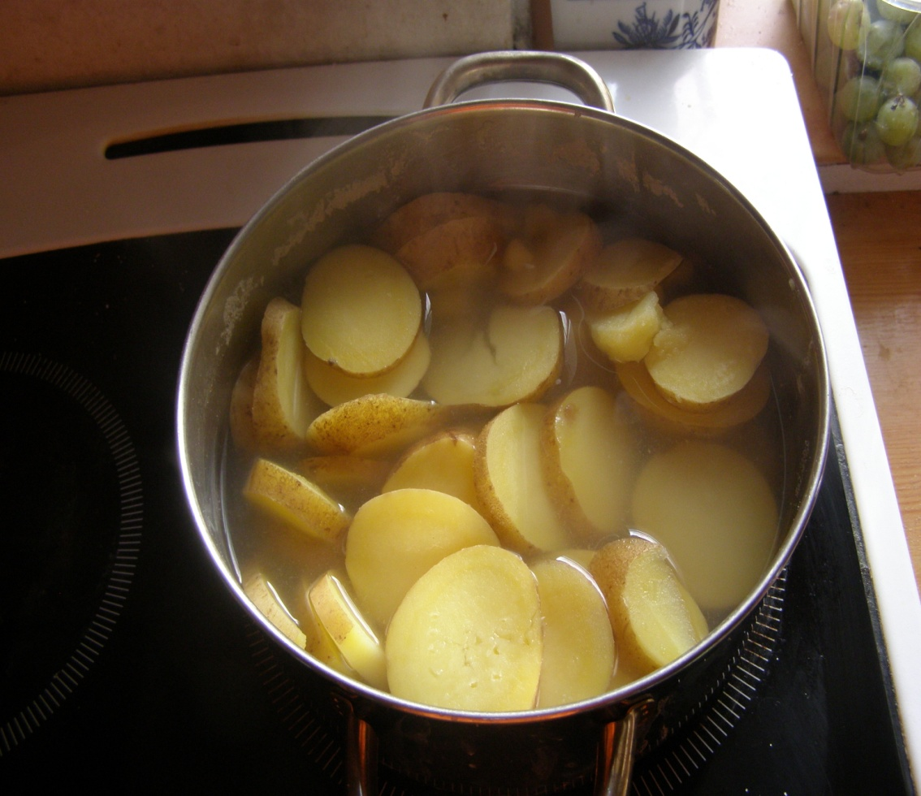
Die Kartoffeln 7 Minuten kochen, herausnehmen und abtropfen lassen.
Notes:
10

Slide 11
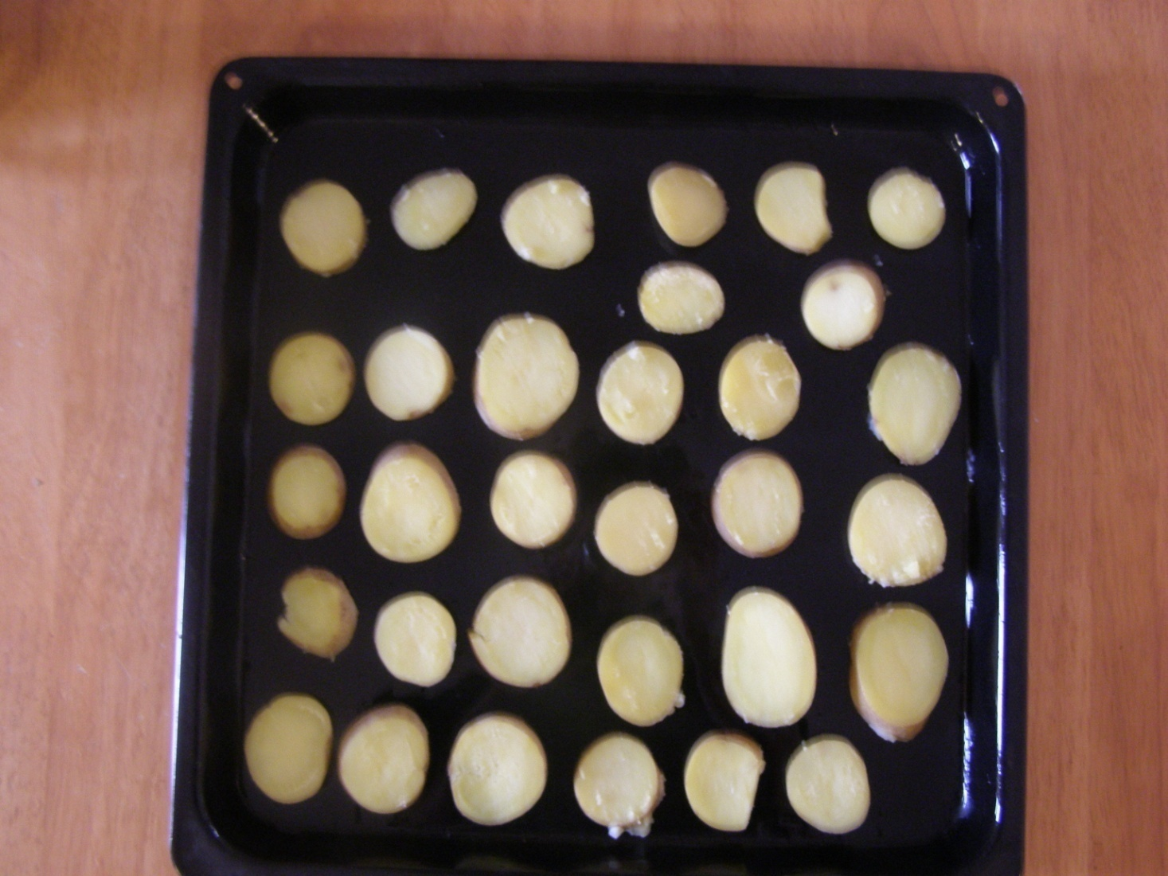
Ein Backblech fett machen und die Kartoffeln darauf legen.
Notes:
11

Slide 12
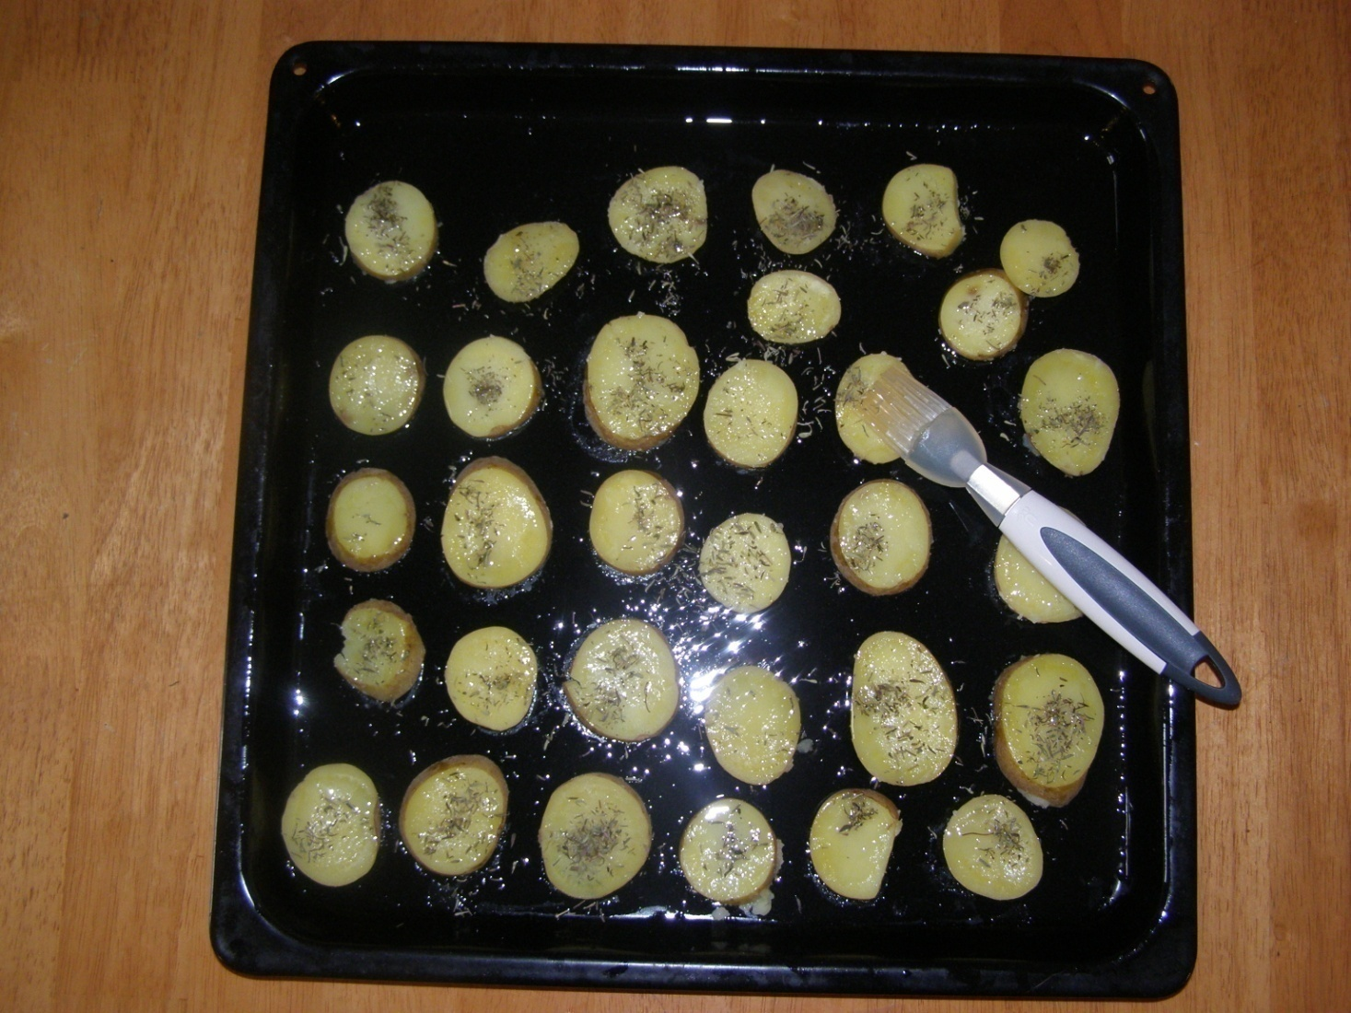
Die Butter und Thymian dazu geben. Die Kartoffeln in heißen Backoffen geben.
Notes:
12

Slide 13
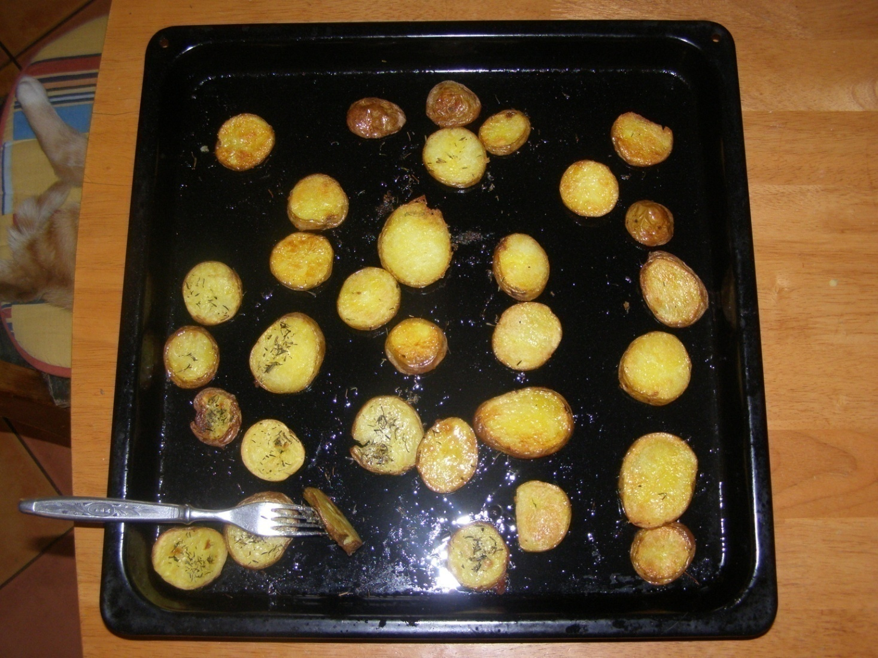
15 Minuten backen. Einmal wenden, Salz und Pfeffer dazu geben.
Notes:
13

Slide 14
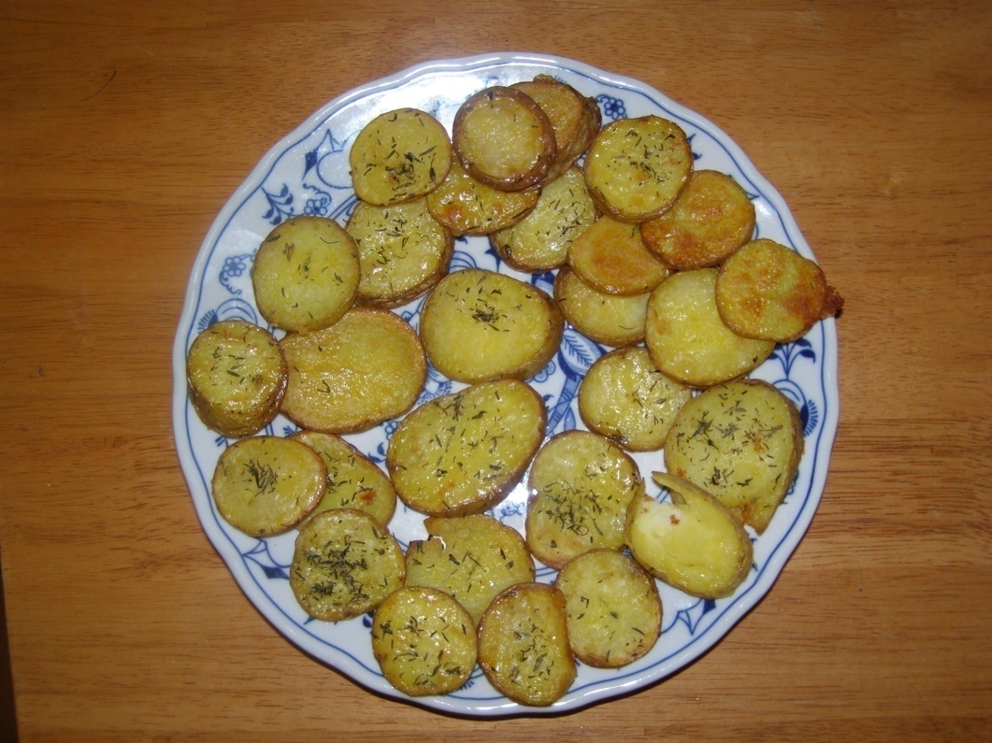
Sofort servieren.
Notes:
14

Slide 15
Guten Appetit!
Dobrou chut´!
Notes:
15

Slide 16
.
Fotografie : Mgr. Magdalena Nutilová Janečková
Notes:
16

